Slide 1
ОРГАНИЗАЦИЯ ПЕДАГОГИЧЕСКОГО МОНИТОРИНГА В ДОУ В СООТВЕТСТВИИ С ФГОС ДО
Муниципальное бюджетное дошкольное образовательное учреждение г. Иркутска детский сад № 179
Подготовила:
ст. воспитатель
Скубченко Е. В.
2014

Slide 2
Мониторинг
это длительное слежение за какими-либо объектами или явлениями педагогической деятельности, система получения данных для принятия стратегических и тактических решений.
это система сбора, анализа, представления информации и информационная база управления.
является опосредованным условием управления ДОО, дающим возможность оценить деятельность дошкольных организаций на муниципальном уровне.

Slide 3
Актуальность использования мониторинга в ДОО
заключается в:
Определении состояния и направленности образовательного процесса и оценки его развития.
Обучении педагогов самоанализу и самооценке результативности своей деятельности.
Осуществлении оценки целесообразности принятого управленческого решения.

Slide 4
Мониторинг базируется на следующих нормативных документах ФГОС ДО
Федеральный закон от 21 декабря 2012 года № 273-ФЗ «Об образовании в Российской Федерации».
«Федеральный государственный образовательный стандарт дошкольного образования» (утвержден приказом Минобрнауки России №1155 от 17 октября 2013, регистрация в Минюсте РФ от 14 ноября 2013).
«Порядок организации и осуществления образовательной деятельности по образовательным программам дошкольного образования» (утвержден приказом Минобрнауки России № 1014 от 30 августа, регистрация в Минюсте 26 сентября 2013).

Slide 5
ФГОС ДО
Предметом регулирования Стандарта являются отношения в сфере образования, возникающие при реализации основной образовательной программы дошкольного образования (далее – Программа).Образовательная деятельность по Программе осуществляется организациями, осуществляющими образовательную деятельность (далее - Организация).
В реализации Программы участвуют дети, их родители (законные представители), педагогические работники и их представители, Организации, федеральные государственные органы, органы государственной власти субъектов Российской Федерации, органы местного самоуправления, работодатели и их объединения.
(п.1.1.,п.1.2.под п.2. «Федеральный государственный образовательный стандарт дошкольного образования» (приказ Минобрнауки России № 1155 от 17 октября 2013).

Slide 6
ФГОС ДО
При реализации Программы может проводиться оценка индивидуального развития детей. Оценка проводится педагогическим работником в рамках педагогической диагностики (оценки индивидуального развития детей дошкольного возраста, связанной с оценкой эффективности педагогических действий и лежащей в основе их планирования).
Результаты педагогической диагностики (мониторинга) могут использоваться для решения следующих образовательных задач: индивидуализации образования и оптимизации работы с группой детей.
(п.3.2.3. «Федеральный государственный образовательный стандарт дошкольного образования» приказ Минобрнауки РФ №1155 от 17. 10. 2013).

Slide 7
ФГОС ДО
Условия, необходимые для создания социальной ситуации развития детей, соответствующей специфике дошкольного возраста, предполагают:
построение вариативного развивающего образования, ориентированного на зону ближайшего развития каждого ребенка, через…оценку индивидуального развития детей.
(п.3.2.5.под п.4 «Федеральный государственный образовательный стандарт дошкольного образования» приказ Минобрнауки РФ № 1155 от 17. 10. 2013).

Slide 8
Виды мониторинга
Мониторинг достижения ребенком планируемых результатов освоения программы
(Н.Е. Веракса, А.Н. Веракса)
Мониторинг качества освоения программ
(Ю.А. Афонькина)
Системность
Полнота
Прогностичность
Экономичность
Критерии анализа методик мониторинга

Slide 9
Критерии анализа методик мониторинга
Критерии анализа | Методика Вераксы | Методика Афонькиной
1. Системность: Получение комплексной информации о педагогическом процессе ДОУ и развитии каждого ребенка | + | +
2. Полнота: Охват возрастных категорий детей | - | +
3. Прогностичность: | + | +
4. Экономичность: | + | - Требует большого количества педагогов, участвующих в мониторинге, центральная роль психолога, сложный механизм подсчета баллов

Slide 10
Реализация образовательных областей через виды деятельности в соответствии с ФГОС ДО
Коммуникативная
Познавательно-исследовательская
Восприятие худ.лит. и фольклор
Самообслуживание и элементарн. бытовой труд
Конструирование
Изобразительная
Музыкальная
Двигательная
Игровая
Области
Социально-коммуникативное развитие
Познавательное развитие
Художественно-эстетическое развитие
Физическое развитие
Речевое развитие

Slide 11
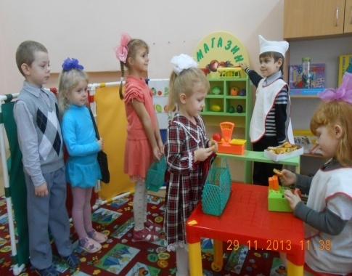
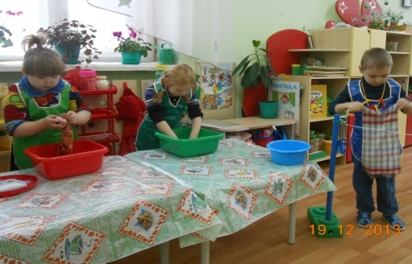
Социально-коммуникативное развитие
Моральные и нравственные нормы и ценности;
Общение ребенка со взрослыми и сверстниками;
Отношение к семье, малой Родине, Отечеству;
Представление о ценностях и народных традициях;
Формирование основ безопасности.
Развитие самостоятельности, саморегуляции, интеллекта, эмоциональной отзывчивости, готовности к совместной деятельности со сверстниками.
1.Игровая.
2.Коммуникация.
3.Самообслуживание и бытовой труд.
4.Формирование основ безопасности в быту,
социуме, природе.

Slide 12
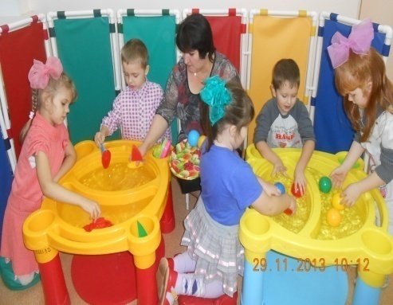
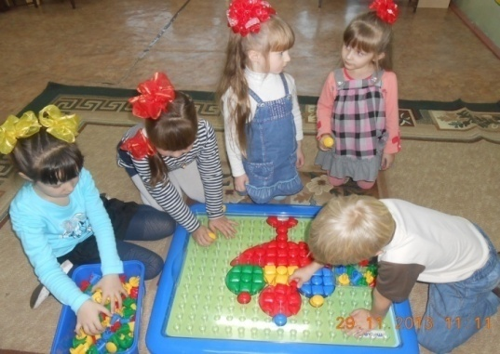
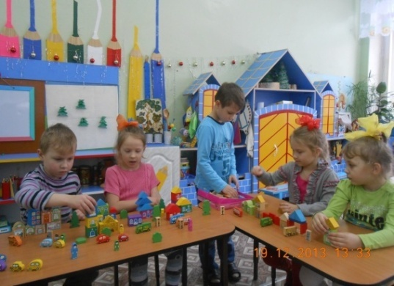
Познавательное развитие
Формирование первичных представлений о себе, других людях и объектах окружающего мира, о свойствах и отношениях (форме, цвете, размере, материале).
Развитие любознательности, познавательной мотивации, воображения и творческой активности.
1. Познавательно-исследовательская
2. Конструирование

Slide 13
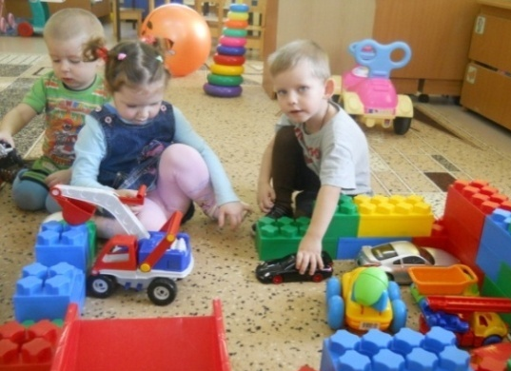
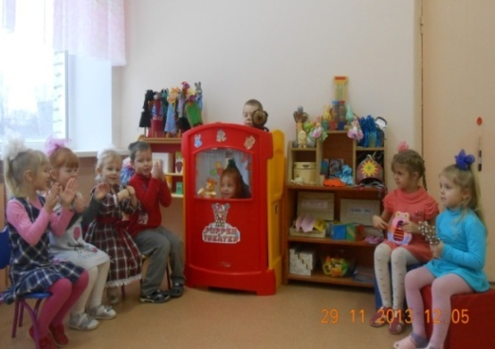
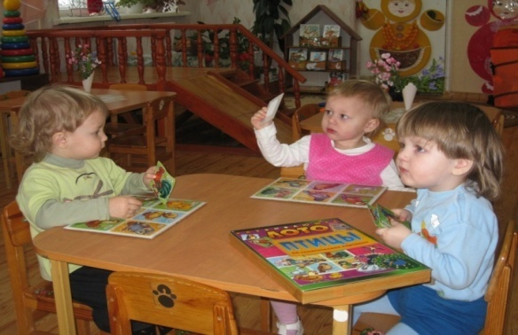
Речевое развитие
Обогащение активного словаря, развитие связанной речи, формирование звуковой аналитико-синтетической активности как предпосылки обучения грамоте.
Развитие звуковой культуры речи, фонематического слуха, знакомство с книжной культурой, формирование предпосылок обучения грамоте.
Овладение речью как средством общения.
Коммуникация

Slide 14
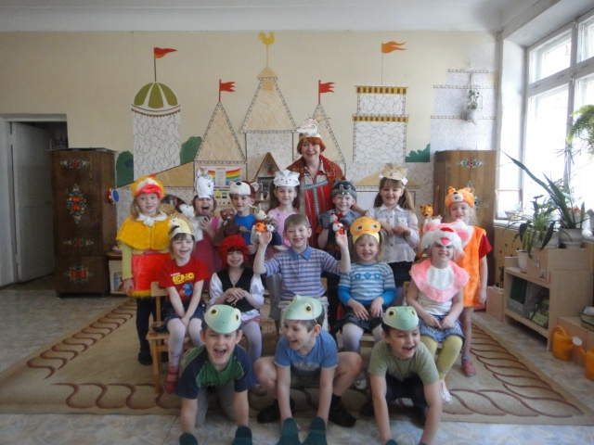
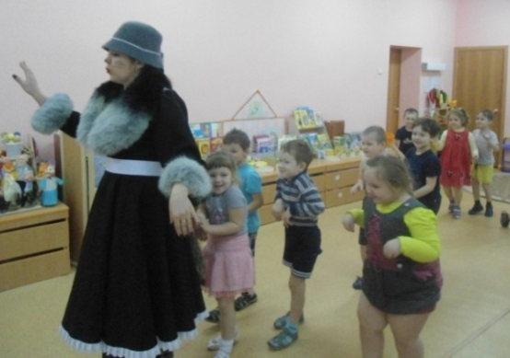
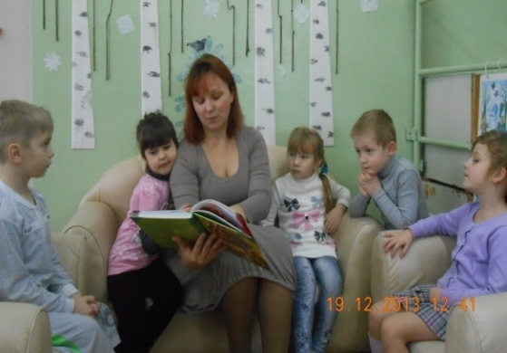
Художественно-эстетическое развитие
Формирование представлений о видах искусства (музыка, художественные произведения и фольклор, изобразительная деятельность).
Развитие восприятия произведения
искусства, творческой активности.
Восприятие художественной литературы и фольклора.
2. Изобразительная деятельность.
3. Музыка.

Slide 15
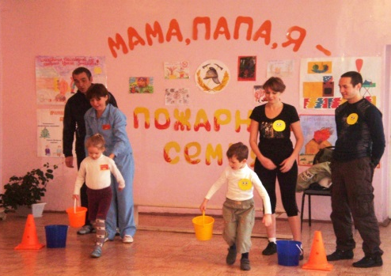
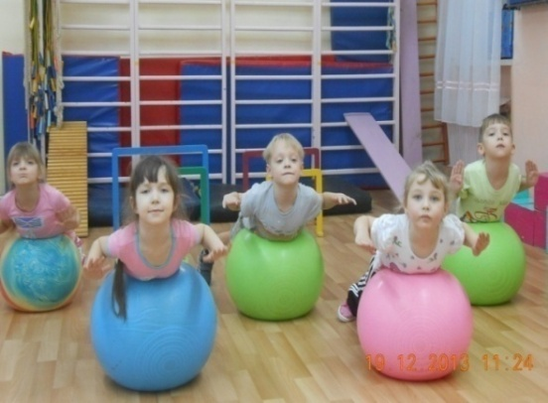
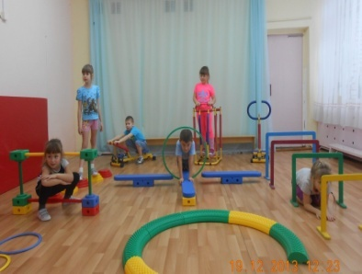
Физическое развитие
Приобретение опыта в основных видах движений,
Формирование начальных представлений о некоторых видах спорта,
Овладание подвижными играми с правилами,
Становление ценностей здорового образа жизни,
Овладение элементарными нормами и правилами ЗОЖ.
Развитие физических качеств, крупной и мелкой моторики, саморегуляции и самонаправленности.
Двигательная
Овладение элементарными нормами и правилами ЗОЖ

Slide 16
Карта-схема педагогического мониторинга (в соответствии с ФГОС)
Образовательная область «Социально-коммуникативное развитие» Виды деятельности | Оценка индивидуального развития ребенка Дата проведения
 | Начало года | Конец года
Игровая деятельность (показатели программы):
Коммуникативная (показатели из программы):
Самообслуживание и элементарный бытовой труд (показатели из программы):
Основы безопасности в быту, социуме и природе (показатели из программы):
Итоговый балл
Уровень развития

Slide 17
Карта-схема педагогического мониторинга (в соответствии с ФГОС)
Образовательная область «Познавательное развитие» Виды деятельности | Оценка индивидуального развития ребенка Дата проведения
 | Начало года | Конец года
Конструирование (показатели программы):
Познавательно-исследовательская (показатели из программы):
Итоговый балл
Уровень развития

Slide 18
Карта-схема педагогического мониторинга (в соответствии с ФГОС)
Образовательная область «Речевое развитие» Виды деятельности | Оценка индивидуального развития ребенка Дата проведения
 | Начало года | Конец года
Коммуникация (показатели программы):
Итоговый балл
Уровень развития

Slide 19
Карта-схема педагогического мониторинга (в соответствии с ФГОС)
Образовательная область «Художественно-эстетическое развитие» Виды деятельности | Оценка индивидуального развития ребенка Дата проведения
 | Начало года | Конец года
Восприятие художественной литературы и фольклора (показатели программы):
Изобразительная (показатели программы):
Музыкальная (показатели программы):
Итоговый балл
Уровень развития

Slide 20
Карта-схема педагогического мониторинга (в соответствии с ФГОС)
Образовательная область «Физическое развитие» Виды деятельности | Оценка индивидуального развития ребенка Дата проведения
 | Начало года | Конец года
Двигательная (показатели программы):
Овладение элементарными нормами и правилами здорового образа жизни (показатели программы):
Музыкальная (показатели программы):
Итоговый балл
Уровень развития
Общий средний балл:
Средний уровень развития

Slide 21
Методы мониторинга:
наблюдение;
изучение продуктов детской деятельности;
игровые задания;
проведение педагогических срезов овладения деятельностью;
собеседование с педагогами, родителями и детьми;
анкетирование и опрос родителей;
анализ документации педагогов.

Slide 22
Методы проведения мониторинга
Образовательная область «Физическое развитие»
Двигательная деятельность
Овладение элементарными нормами и правилами здорового образа жизни
Наблюдения в режимных моментах
Беседы с детьми
Создание проблемно-игровых ситуаций
Анкетирование родителей
Наблюдения в НООД, режимных моментах, самостоятельной деятельности
Педагогические срезы овладения основными видами движений
Методическое пособие «Оценка физических качеств детей дошкольного возраста» (Н.Л.Замыслов, Н.И.Замотаева)

Slide 23
Фрагмент карты оценки индивидуального развития ребенка (педагогический мониторинг в соответствии с ФГОС ДО)
Возрастная группа: подготовительная Ребенок: Таня М.
Воспитатель
Образовательная область «Физическое развитие» |  | Оценка индивидуального развития ребенка
Виды деятельности | Показатели развития | Дата проведения
 |  | Ноябрь | Декабрь
Двигательная деятельность | 1.Может прыгать на мягкое покрытие с высоты до 40 см.; мягко приземляться, прыгать в длину с места на расстояние не менее 100 см., с разбега 180 см., в высоту с разбега – не менее 50 см., прыгать через короткую и длинную скакалку разными способами. | 2 | 2
 | 2.Может перебрасывать набивные мячи (вес 1 кг.), бросать предметы в цель из разных исходных положений, попадать в вертикальную и горизонтальную цель с расстояния 4-5 м, метать предметы правой и левой рукой на расстояние 5-12 м, метать предметы в движущуюся цель. | 1 | 2
 | 3.Умеет перестраиваться в 2-3 колонны, в 2-3 круга на ходу; в 2 шеренги после расчета «на первый, второй», соблюдать интервалы во время передвижения. | 2 | 2
 | 4.Выполняет физические упражнения из разных исходных положений четко и ритмично, в заданном темпе, под музыку, по словесной инструкции. | 2 | 2
 | 5.Следит за правильной осанкой. | 1 | 2
 | 6.Участвует в играх с элементами спорта (городки, бадминтон, баскетбол, футбол, хоккей, настольный теннис). | 1 | 1
 | 7.Умеет ходить на лыжах переменным скользящим шагом на расстояние 3 км, поднимается на горку и спускается с нее, тормозит при спуске. | 1 | 1

Slide 24
Фрагмент карты оценки индивидуального развития ребенка (педагогический мониторинг в соответствии с ФГОС ДО)
Итоговый балл |  | 1.4 | 1,7
Уровень развития |  | низкий | средний
Овладение элементами здорового образа жизни | 1.Освоил основные культурно-гигиенические навыки (быстро и правильно умывается, насухо вытирается, пользуется только индивидуальным полотенцем, чистит зубы, полощет рот после еды, моет ноги перед сном, правильно пользуется носовым платком и расческой, следит за своим внешним видом, быстро раздевается и одевается, вешает одежду в определенном порядке, следит за чистотой одежды и обуви). | 1 | 2
 | 2.Имеет сформированные представления о здоровом образе жизни (об особенностях строения и функциях организма человека, о важности соблюдения режима дня, о рациональном питании, о пользе и видах закаливающих процедур, о роли солнечного света, воздуха и воды в жизни человека и их влиянии на здоровье). | 2 | 2
Итоговый балл |  | 1.5 | 2.0
Уровень развития |  | средний | средний
Итоговый балл по образовательной области |  | 1,5 | 1.9
Уровень развития по образовательной области |  | средний | средний

Slide 25
Таблица результатов пед.мониторинга воспитанников группы по образовательной области «Физическое развитие»
№ | ФИ ребенка | Виды деятельности |  |  |  |  |  |  |  | Итог
 |  | Двигательная |  |  |  | Овладение элементами здорового образа жизни
 |  | ноябрь |  | декабрь |  | ноябрь |  | декабрь |  | ноябрь |  | декабрь
 |  | балл | уровень | балл | уровень | балл | уровень | балл | уровень | балл | уровень | балл | уровень
1 | Таня М. | 1.4 | низк. | 1.7 | сред. | 1.5 | сред. | 2.0 | сред. | 1.5 | сред. | 1.9 | сред.
2 | Соня Ф. | 1.4 | низк. | 1.6 | сред. | 1.0 | низк. | 1.5 | сред. | 1.2 | низк. | 1.6 | сред.
3 | Андрей П. | 2.0 | сред. | 2.3 | сред. | 2.0 | сред. | 2.0 | сред. | 2.0 | сред. | 2.2 | сред.
4 | Оля В. | 2.1 | сред. | 2.2 | сред. | 1.6 | сред. | 1.6 | сред. | 2.2 | сред. | 1.6 | сред.
5 | Егор К. | 1.8 | сред. | 2.0 | сред. | 1.4 | низк. | 1.5 | сред. | 1.9 | сред. | 1.5 | сред.
6 | Ксюша С. | 1.2 | низк. | 1.3 | низк. | 1.3 | низк. | 1.3 | низк. | 1.3 | низк. | 1.3 | низк.
7 | Максим Е. | 2.4 | сред. | 2.6 | высок. | 2.5 | высок. | 2.6 | высок. | 2.5 | высок. | 2.6 | высок.
8 | Лиза К. | 1.7 | сред. | 1.8 | сред. | 1.7 | сред. | 1.7 | сред. | 1.8 | сред. | 1.7 | сред.
9 | Саша О. | 2.6 | высок. | 2.7 | высок. | 2.6 | высок. | 2.6 | высок. | 2.7 | высок. | 2.6 | высок.
10 | Никита Т. | 2.5 | высок. | 2.6 | высок. | 2.6 | высок. | 2.6 | высок. | 2.6 | высок. | 2.6 | высок.
 | Итог: | 1.9 | сред. | 2.1 | сред. | 1.8 | сред. | 1.9 | сред. | 1.8 | сред. | 2.0 | сред.
Ноябрь | Декабрь
Низкий уровень – 2 дошкольника (20%) | Низкий уровень – 1 дошкольник (10%)
Средний уровень - 5 дошкольников (50%) | Средний уровень - 6 дошкольников (60%)
Высокий уровень – 3 дошкольника (30%) | Высокий уровень – 3 дошкольника (30%)
По образовательной области «Физическое развитие» отмечена положительная динамика
из 10 воспитанников:
1 балл – ребенок с помощью взрослого выполняет некоторые параметры оценки (имеет отрывочные, бессистемные представления об указанном критерии);
2 балл – ребенок выполняет все критерии оценки с частичной помощью взрослого ( имеет частично усвоенные, неточные представления об указанном критерии);
3 балла – ребенок выполняет все предложенные задания самостоятельно.
Низкий от 1 до 1, 4 балла
Средний от 1,5 до 2,4 балла
Высокий от 2, 5 до 3 баллов.

Slide 26
Таблица результатов педагогического мониторинга воспитанников группы по образовательной области «Физическое развитие»
Таблица 6.
№ | ФИ ребенка | Виды деятельности |  |  |  | Итог
 |  | Двигательная |  | Овладение элементами здорового образа жизни
 |  | балл | уровень | балл | уровень | балл | уровень
1
2
3
 | Итог:
Сводная таблица результатов педагогического мониторинга воспитанников группы (ДОО)
Таблица 7.
№ | ФИ ребенка | Образовательные области |  |  |  |  |  |  |  |  |  | Итог
 |  | Социально-коммуникативное развитие |  | Познавательное развитие |  | Речевое развитие |  | Художественно-эстетическое развитие |  | Физическое развитие
1 |  | балл | уровень | балл | уровень | балл | уровень | балл | уровень | балл | уровень | балл | уровень
2
3
 | Итог:

Slide 27
Сводная таблица результатов педагогического мониторинга воспитанников ДОО
Таблица 8.
№ | Возрастные группы | Образовательные области |  |  |  |  |  |  |  |  |  | Итог
 |  | Социально-коммуникативное развитие |  | Познавательное развитие |  | Речевое развитие |  | Художественно-эстетическое развитие |  | Физическое развитие
1 |  | балл | уровень | балл | уровень | балл | уровень | балл | уровень | балл | уровень | балл | уровень
2
3
 | Итог:

Slide 28
Алгоритм мониторинга
(подсчет результатов)
1. Работа с таблицей 1. «Карта оценки индивидуального развития ребенка»:
- Оценить каждый показатель развития от 1 до 3 баллов
- Определить итоговую оценку по деятельности (суммировать оценки показателей развития и разделить на количество показателей)
- Вывести общий балл по образовательной области (суммировать итоговые оценки по видам деятельности и разделить на количество видов деятельности).
2. Работа с таблицами 2,3,4,5,6. «Результаты педагогического мониторинга воспитанников группы по образовательной области»:
- Определить оценку развития воспитанников группы в одной образовательной области (суммировать общий балл по одной образовательной области каждого воспитанника и разделить на количество детей).

Slide 29
Алгоритм мониторинга
(подсчет результатов)
3. Работа с таблицей 7. «Сводная таблица результатов педагогического мониторинга воспитанников группы по всем образовательным областям» (уровень освоения основной общеобразовательной программы по группе)
- Вывести оценку развития воспитанников группы по всем образовательным областям (суммировать баллы по пяти образовательным областям и разделить на количество областей).
4. Работа с таблицей 8. «Сводная таблица результатов педагогического мониторинга воспитанников ДОО по всем образовательным областям» (уровень освоения основной общеобразовательной программы по ДОО).

Slide 30
Выводы:
Использование мониторинга в образовательной организации:
позволяет определить оценку успешности и результативности образовательного процесса ДОО;
способствует повышению профессиональной компетенции педагогов, является опосредованным условием стимулирующим эффективность деятельности педагогов и руководителей ДОО;
позволяет осуществлять оценку состояния и содержания образовательного процесса, обновления его, дает возможность спрогнозировать перспективу развития ДОО.

Slide 31
СПАСИБО
ЗА
ВНИМАНИЕ!

